Slide 1
БОЛЬШИЕ БУКВЫ

Slide 4
А

Slide 6
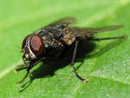
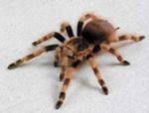
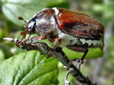

Slide 7
Д
А

Slide 8
Д
Р
А

Slide 11
Д
Р
Т
А

Slide 13
Д
О
Б
Р
О
Т
А

